Slide 1
Организация и особенности проведения ВПР в 2021 году
Курбанова Мария Магомедовна
специалист отдела мониторинга и оценки качества образования

Slide 2
ВПР как инструмент оценки качества образования
Традиционные формы заданий
Единые подходы к оценке результатов обучения
Многоуровневая аналитика
Массовость
о ц е н к и
к а ч е с т в а
о б р а з о в а н и я »

Slide 3
Нормативно-правовые документы
приказ Федеральной службы по надзору в сфере образования и науки от 11.02.2021 № 119
«О проведении Федеральной службой по надзору в сфере образования и науки мониторинга качества подготовки обучающихся общеобразовательных организаций в форме всероссийских проверочных работ в 2021 году»;
письмо Федеральной службы по надзору в сфере образования и науки
от 12.02.2021 № 14-15 «Методические рекомендации
по проведению Всероссийских проверочных работ»
о ц е н к и
к а ч е с т в а
о б р а з о в а н и я »

Slide 4
Сроки проведения
4 класс – 8 класс в штатном режиме: с 15 марта по 21 мая 2021 года;
11 класс в режиме апробации: с 1 по 26 марта 2021 года.
о ц е н к и
к а ч е с т в а
о б р а з о в а н и я »

Slide 5
Штатный режим
Класс | Количество предметов | Предмет
4 | 3 учебных предмета | Русский язык, Математика, Окружающий мир
5 | 4 учебных предмета | Русский язык, Математика, История, Биология
6 | 4 учебных предмета | Русский язык, Математика для всех классов в параллели История, Биология, География, Обществознание для каждого класса на основе случайного выбора
7 | 8 учебных предметов | Русский язык, Математика, История, Биология, География, Обществознание, Физика, Иностранный язык
8 | 4 учебных предмета | Русский язык, Математика для всех классов в параллели История, Биология, География, Обществознание, Физика, Химия для каждого класса на основе случайного выбора
о ц е н к и
к а ч е с т в а
о б р а з о в а н и я »

Slide 6
Режим апробации
Класс | Количество предметов | Предмет
10 | 1 учебный предмет | География
11 | 6 учебных предметов | Иностранный язык (Английский, Немецкий, Французский), История, Биология, География, Физика, Химия.
о ц е н к и
к а ч е с т в а
о б р а з о в а н и я »

Slide 7
Распределение предметов в 6 и 8 классах
Распределение предметов по конкретным классам будет
предоставляться ОО на неделе, предшествующей проведению работы по этим предметам, в личном кабинете ФИС ОКО.
о ц е н к и
к а ч е с т в а
о б р а з о в а н и я »

Slide 8
Проверка работ
предметные комиссии в каждой образовательной организации;
единые критерии оценивания;
о ц е н к и
к а ч е с т в а
о б р а з о в а н и я »

Slide 9
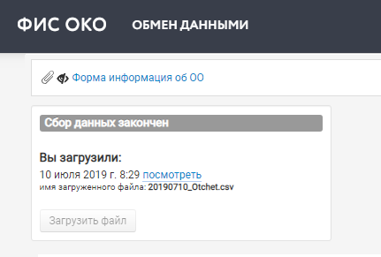
Загрузка результатов на ФИС ОКО
Обеспечить своевременную загрузку результатов проведения ВПР в личный кабинет ФИС ОКО.
Второй волны загрузки не будет!
о ц е н к и
к а ч е с т в а
о б р а з о в а н и я »

Slide 10
Сроки загрузки и получение результатов
Для 11 (10) классов:
Загрузка форм результатов не позднее 9 апреля.
Результаты будут доступны с 23 апреля 2021 г.;
Для 4-8 классов:
ОО, загрузившие формы сбора результатов до 30 апреля, начнут получать результаты с 14 мая 2021 г.;
ОО, загрузившие формы сбора результатов с 30 апреля до 21 мая, получат результаты начиная с 7 июня 2021 г.
о ц е н к и
к а ч е с т в а
о б р а з о в а н и я »

Slide 11
Спасибо за внимание!
+7928-962-66-65
rcoko.rd@mail.ru

